Slide 1
Patrimonio Cultural Inmaterial en Colombia
Grupo de Patrimonio Cultural Inmaterial
Dirección de Patrimonio y Memoria
Ministerio de Cultura

Slide 2
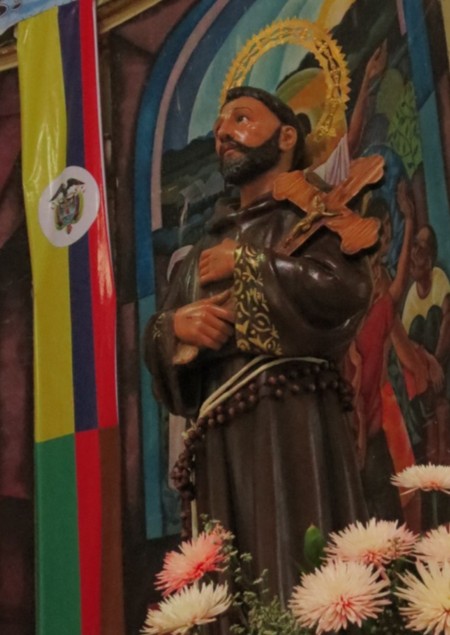
Políticas
Patrimonio cultural inmaterial
Son los usos que las personas y las comunidades hacen del entorno y de su historia.
Son las técnicas y los conocimientos que se enseñan de padres a hijos, entre abuelos y nietos, y entre los miembros de una misma comunidad, que conectan la memoria individual con la memoria colectiva.
Son las representaciones que un grupo humano hace de su mundo.
Son las expresiones que se han transmitido de generación en generación, que se han transformado para dar respuesta a nuevas necesidades y que contribuyen a infundir un sentimiento de identidad y continuidad en el grupo social.
Créditos: Paula Sánchez

Slide 3

1. POLÍTICA DE SALVAGUARDIA DEL PATRIMONIO CULTURAL INMATERIAL EN COLOMBIA.

Slide 4
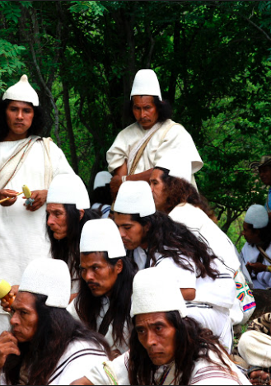
Políticas
Política de Salvaguardia de PCI
En el marco del reconocimiento y respeto por la diversidad étnica y cultural de la nación, la Política tiene como objetivo el fortalecimiento de la capacidad social de gestión del PCI para su salvaguardia y fomento, como condición necesaria del desarrollo y el bienestar colectivos.
Ejes estratégicos de la Política:
Fortalecimiento de la gestión social del PCI.
Promoción y fomento del conocimiento del PCI.
Salvaguardia efectiva del PCI.
Reconocimiento de la diversidad cultural: educación y enfoque diferencial.
El PCI como un factor estratégico del desarrollo sostenible.
Comunicación y divulgación del PCI.
Créditos: Paula Sánchez

Slide 5
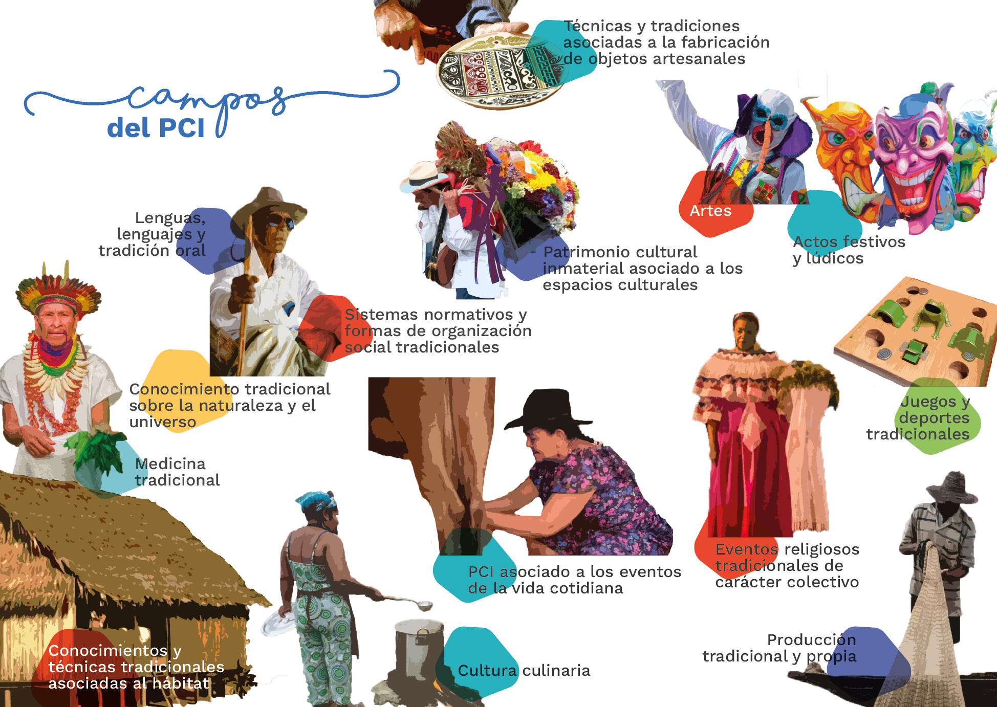
Políticas
Campos de alcance PCI
Créditos: Paula Sánchez

Slide 6
2. INVENTARIOS DE PATRIMONIO CULTURAL INMATERIAL

Slide 7
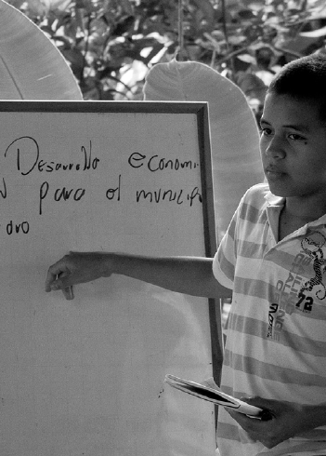
Políticas
Metodología de inventarios PCI
La Metodología de Inventarios de PCI: Proceso de identificación y Recomendaciones de Salvaguardia de 2015 del Grupo de Patrimonio Cultural Inmaterial está orientada a generar lineamientos conceptuales, metodológicos y operativos frente a la elaboración de inventarios de PCI como procesos participativos de identificación, documentación, diagnóstico, registro y divulgación del patrimonio cultural inmaterial.
El objetivo es que los inventarios permitan a grupos y colectividades representarse y evaluarse a través de su PCI y su diversidad cultural, conociendo y apropiándose de su PCI y adoptando medidas para su salvaguardia.
Créditos: Paula Sánchez

Slide 8
Políticas
¿Para qué sirve?
1
Permite profundizar en el conocimiento de las manifestaciones del PCI, dar cuenta de su estado actual y de su contexto social, histórico y cultural.
2
Conlleva a un ejercicio auto reflexivo e incluyente en el que un colectivo decide cuál es su patrimonio y cómo necesita salvaguardarlo.
3
Motiva a los grupos sociales a reflexionar sobre sus capacidades, fortalezas y necesidades como colectivos en el proceso de salvaguardia de su PCI.
4
Fortalece la capacidad social de las comunidades para la gestión de su patrimonio cultural.
Créditos: Paula Sánchez

Slide 9
3. LISTAS REPRESENTATIVAS DE PATRIMONIO CULTURAL INMATERIAL (LRPCI) Y PLANES ESPECIALES DE SALVAGUARDIA

Slide 10
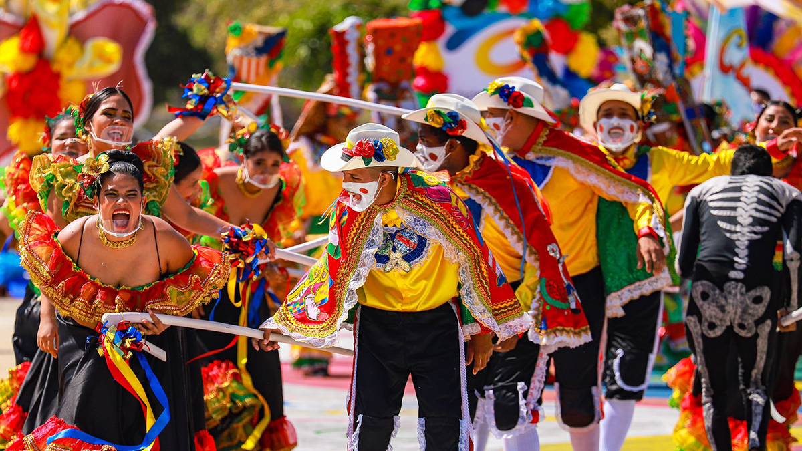
Lista Representativa de PCI
La Lista Representativa de Patrimonio Cultural Inmaterial (LRPCI) es un mecanismo de registro de información y un instrumento concertado entre las instancias públicas competentes y las comunidades involucradas, dirigido a la implementación y aplicación de Planes Especiales de Salvaguardia de las manifestaciones culturales inscritas. La LRPCI tiene un nivel escalonado desde el ámbito territorial al nacional.
A nivel nacional, a la fecha la Lista Representativa de Patrimonio Cultural Inmaterial del ámbito nacional cuenta con 23 manifestaciones culturales inscritas.

Slide 11
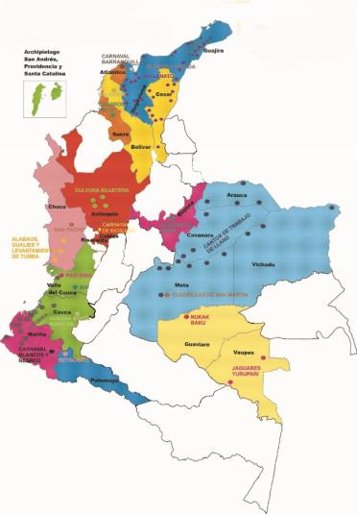
1
LRPCI del ámbito nacional
La Lista Representativa de Patrimonio Cultural Inmaterial es un registro de información y un instrumento concertado entre las instancias públicas competentes y la comunidad, dirigidas a aplicar un Plan Especial de Salvaguardia a las manifestaciones que ingresen en dicha Lista.
23 manifestaciones culturales hacen parte de la LRPCI de la Nación.
Estas manifestaciones están ubicadas en más de 20 departamentos.
Cinco (5) manifestaciones corresponden a Comunidades Negras, Afrocolombianas, Raizales y Palenqueras y otras cinco (5) a Pueblos indígenas.

Slide 12
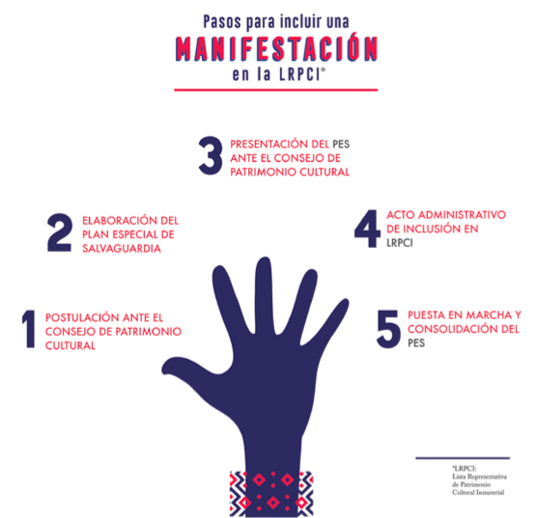

Slide 13
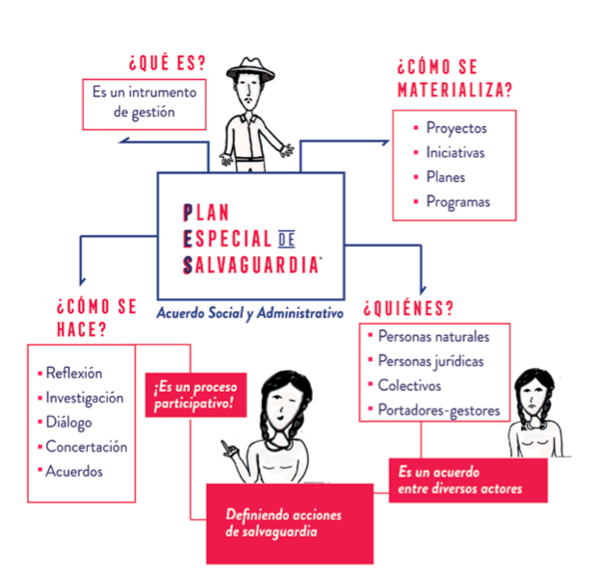
Plan Especial de Salvaguardia
La inclusión en la LRPCI conlleva la elaboración del Plan Especial de Salvaguardia.
Plan Especial de Salvaguardia –PES. El PES es un acuerdo social y administrativo, concebido como un instrumento de gestión del patrimonio cultural de la Nación, mediante el cual se establecen acciones y lineamientos encaminados a garantizar la salvaguardia del PCI.

Slide 14
4. FORTALECIMIENTO DE CAPACIDADES Y CAJA DE HERRAMIENTAS

Slide 15
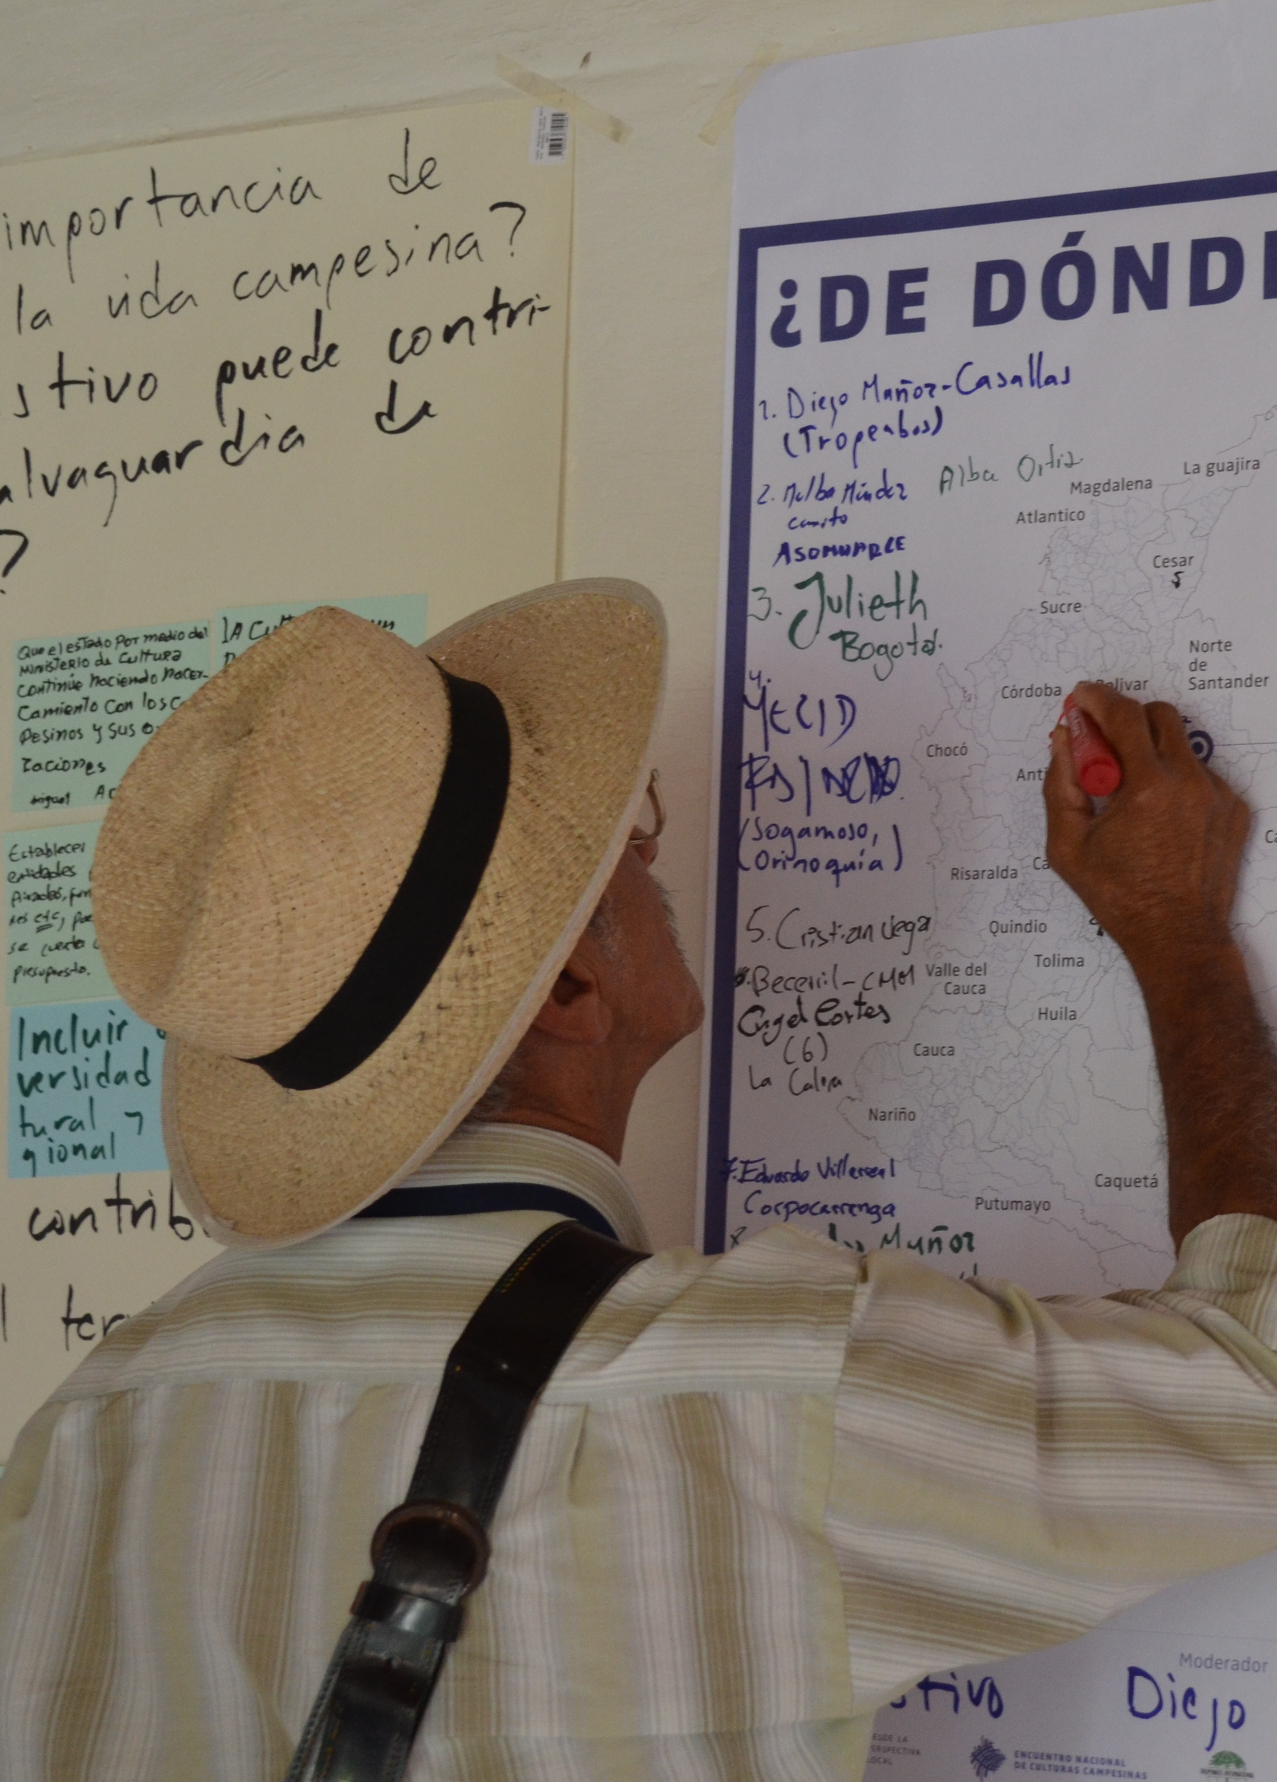
Fortalecimiento de capacidades
El objetivo de la estrategia es fortalecer y fomentar procesos participativos de gestión, salvaguardia y fomento del patrimonio cultural inmaterial, tomando como eje el fortalecimiento de las comunidades locales y de sus organizaciones de base para la gestión y salvaguardia del PCI como un derecho y un factor de desarrollo sostenible.
1) Actividades de sensibilización, capacitación y transferencia de marcos normativos, metodologías y herramientas.
2) Apoyo y asistencia técnica a programas, proyectos y actividades de gestión y salvaguardia del PCI.
3) Articulación con la Red de Vigías del Patrimonio.

Slide 16
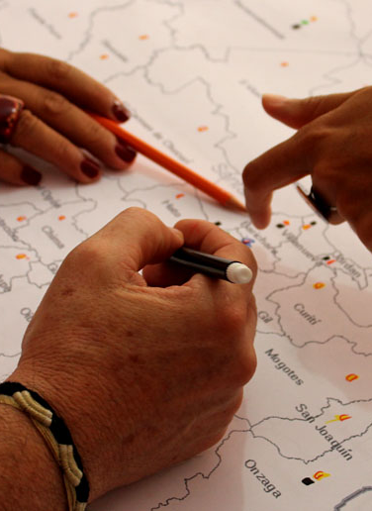
Caja de herramientas PCI
En el marco de la estrategia de fortalecimiento de capacidades en gestión social del PCI, se propone una serie de instrumentos y metodologías para fomentar procesos participativos de gestión, salvaguardia y fomento del PCI.
1. Guías metodológicas para la identificación, gestión y salvaguardia del PCI.
2. Guías técnicas: Convención 2003 UNESCO, Política de salvaguardia del PCI y documentos de referencia.
3. Elaboración de PES.
4. Videoteca: repositorio audiovisual.
5. Memorias de encuentros.
http://patrimonio.mincultura.gov.co/Eventos/Paginas/default.aspx

Slide 17
5. POLÍTICA DE COCINAS TRADICIONALES

Slide 18
1
Derecho a la alimentación
Valoración y adquisición de los productos necesarios para la preparación de los alimentos
Otras manifestaciones culturales asociadas a la preparación y consumo de alimentos
Salud alimentaria
Tradiciones culinarias
Conocimientos y técnicas culinarias
Herramientas, medios, muebles y enseres
2
Consumo de alimentos hábitos y reglas de consumo
3
La preparación de los alimentos
Tradiciones artesanales
El agua
La organización y disposición de la cocina y el hábitat

Slide 19
GRACIAS

